Slide 1
科技評量系統的教學應用
國小版
補救教學資源平台
林通修 108年03月06日
簡報引多自呂美慧校長資料

Slide 2
學習為什麼沒有發生?
知能不足 動機低落
學習
教師
學習者
學校投入
學校管理
未能影響教師教學
與學生學習
未作好準備
未能影響教師教學
與學生學習

Slide 3
補救教學的價值
弱勢闗懷
社會正義
均等卓越
教育是成人之美、廣植福田的志業
相信每一個孩子都有成功學習的機會

Slide 4

今日的補救教學
以人文體現關懷
以科技帶動效率
Notes:
【TFT好文分享-「芬蘭教育 世界第一的祕密」！】
親愛的粉絲們晚安：
今晚和您分享貫穿芬蘭改革脈絡、促使政策成功的教育核心價值，「一個也不能少」的平等精神。
當其他國家還在施行菁英教育時，芬蘭卻反其道而行，絕不標榜菁英，堅持每一個小孩公平受教。 從制度設計到資源分配，芬蘭教育從平等出發。六十萬中小學學生，分布在四千所綜合學校，平均每校約一百五十人，班級人數不超過二十人，小班小校的制度有利於「無一人落後」（No Child Left Behind），沒有貴族和平民學校之分。翻開芬蘭各種教育文宣，從不高調「快樂學習」，對他們來說，有了公平，快樂就不是問題。
「做老師不是為了錢，是因為我們真的相信這份工作對芬蘭很重要，」史亞力深信不疑，師資即國力，老師愈好，國家就愈強大。
「我們強調的是學習，不是競爭，芬蘭絕對不會用競爭來刺激品質。」說得一口流利英文，亨卡拉再三強調，在芬蘭，教育的目的是學習，而非競爭。
芬蘭教育所堅持的，如同Teach For Taiwan的願景，我們致力保障台灣所有孩子，都能擁有優質的教育和自我發展機會，期許一切改變以孩子為核心。透過擁有使命感的好老師，讓孩子得到應有的教育品質，進而影響學校的教學成效，並踏出學校圍牆，了解、參與社區發展。長遠而言，我們希望看見一個由新世代青年發展的運動，從各領域發揮影響力，帶出系統化的改變，共同終結台灣教育不平等的問題，讓一個孩子的出身不再限制他的未來。TFT邀請您看見需要，投入需要，一起加入/支持我們展開這場溫柔的革命。

Slide 5
補救教學的
理念與機制

Slide 6
補救教學的理念
針對一群因為前一階段的學習結果不足，而無法順利進行現階段學習內容的對象，提供一系列基本學力的再訓練，以強化其可以順利進行現階段內容的學習。
與傳統補救教學有何不同?

Slide 7
基本學習內容
界定基本學力－標準參照
無論課程綱要或課程標準如何改變或教材如何重編，學生在該年級之工具學科必須習得的最基本內容
國語文、英語、數學

Slide 8
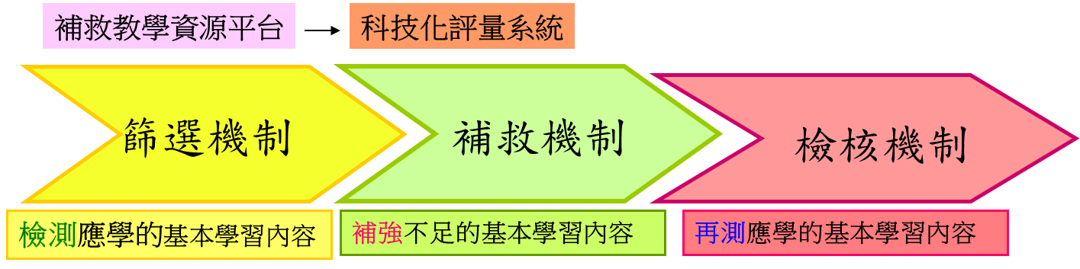
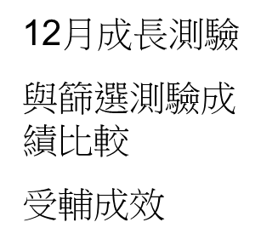
補救教學的機制
提報成績落後學生進行施測
5月篩選測驗
找出目標學生
(施測未通過)
開班規劃
觀看測驗報告
未通過基本學習內容
找對應教材補救
五年級生在2018篩選測驗測的是幾年級內容?
補救教學上的是幾年級內容?
12月成長測驗測的是幾年級內容?
2019篩選測驗測的是幾年級內容?

Slide 9
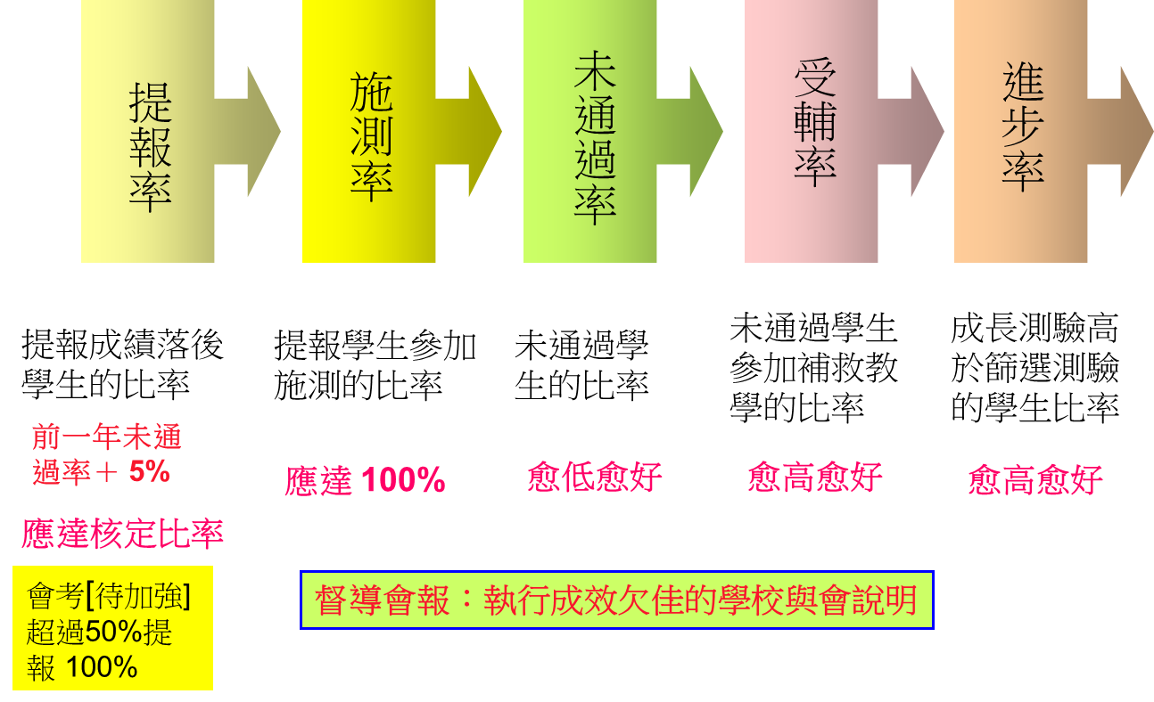
補救教學的督導指標

Slide 10
106年5月起的通過標準
60分
一至四年級
五、六年級
七至九年級
72分
80分

Slide 11
107年5月起
三年級
英語測驗
注音、國字手寫題
低年級國語文測驗
紙筆測驗
增加手寫題
批改彈性加分

Slide 12
從科技化評量系統觀看學校實施狀況
受輔率
未通過率
進步率
學生測驗歷程
篩選測驗卷下載
教師帳號管理

Slide 13
數學科補救教學
的實務策略

Slide 14
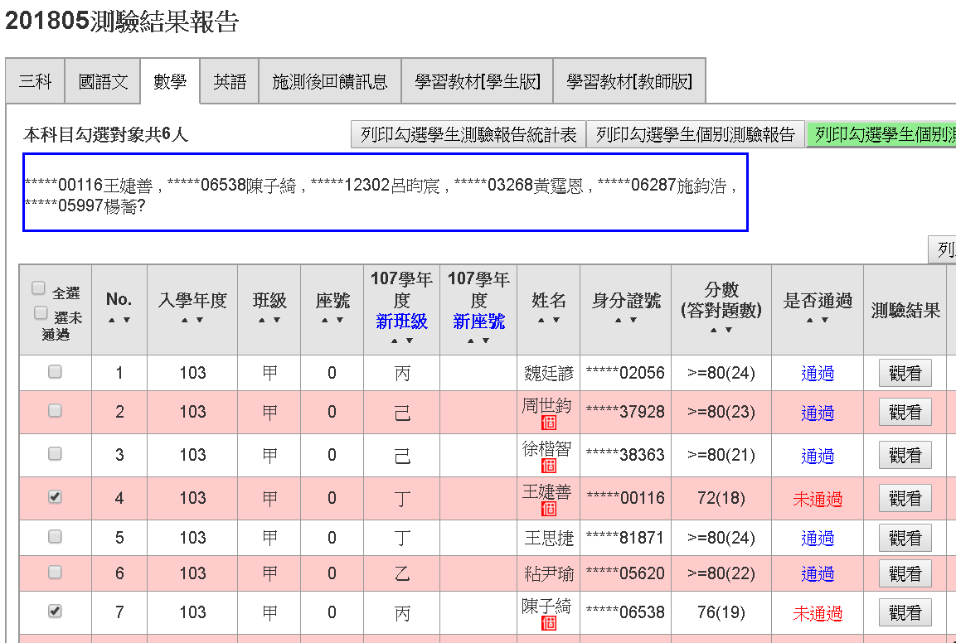
特定學生測驗報告統計表
數學
Notes:
1.篩選階段
依核定提報率提報學生進行測驗
2.補救階段
依測驗結果 開班規劃
依診斷報告 基本學習內容 對應教材
進行補救教學
3.檢核階段
12月成長測驗
與篩選測驗成績比較
受輔成效

Slide 15
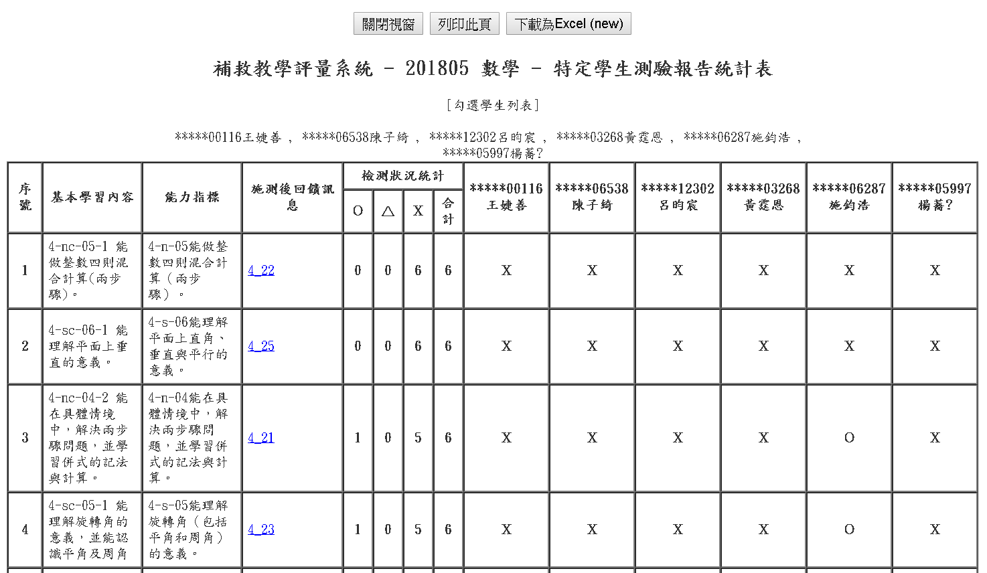
從統計表進行教學規劃
數學

Slide 16
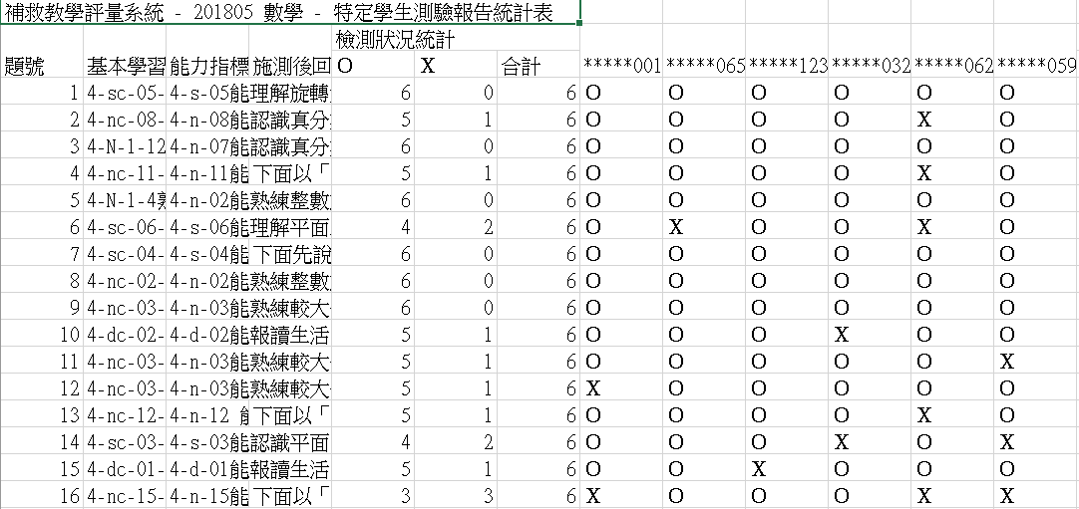
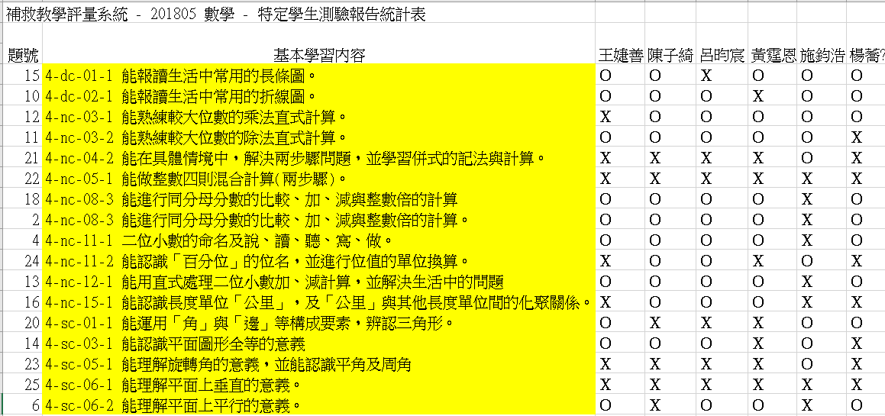
教學目標–未通過基本學習內容
數學
下載excel檔
刪除簡化
自訂排序
教學規畫

Slide 17
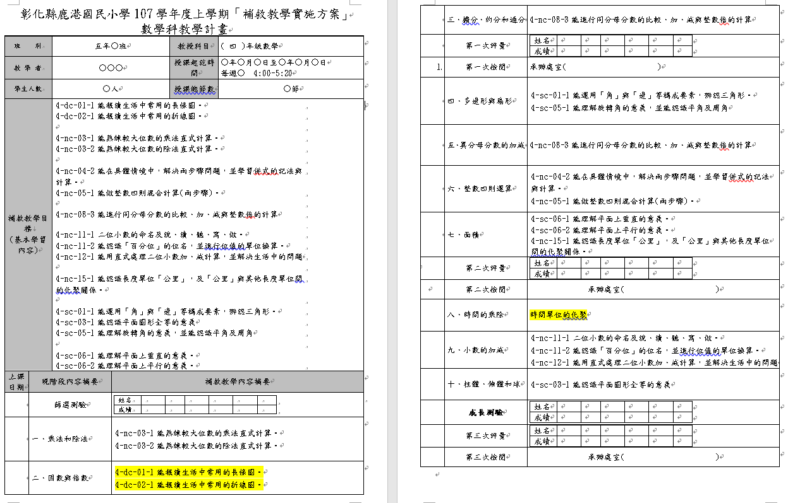
銜接現階段的學習內容(學期中)
數學
現階段內容

Slide 18
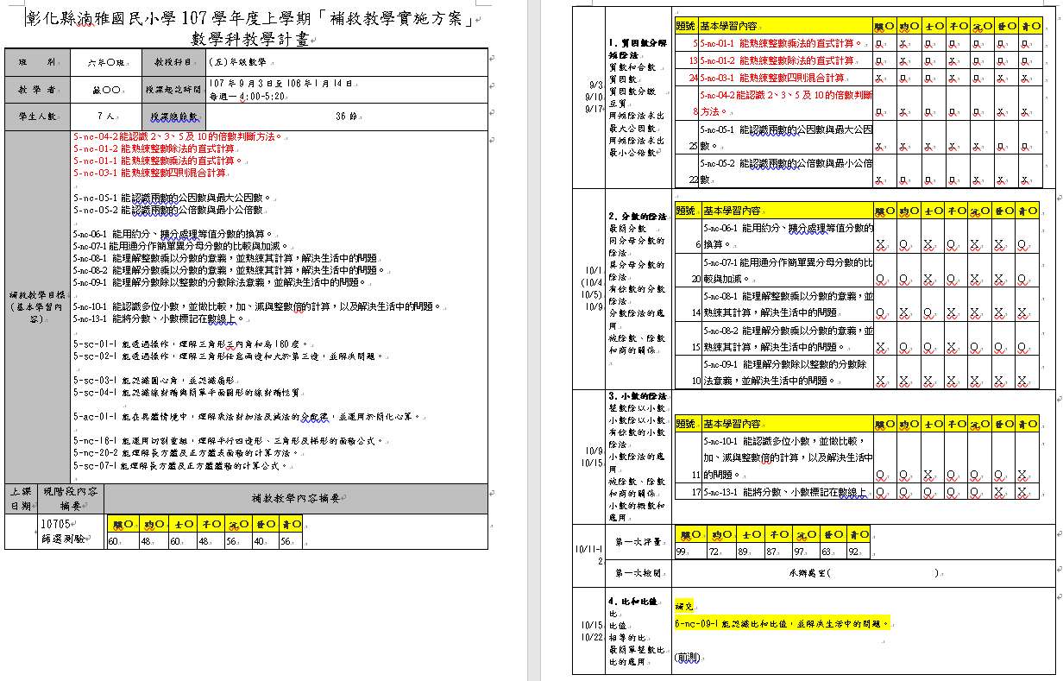
結合學生測驗統計表的教學計畫

Slide 19
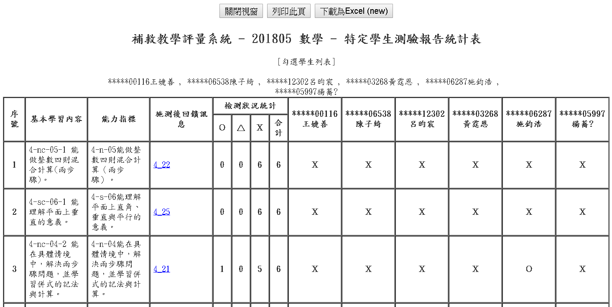
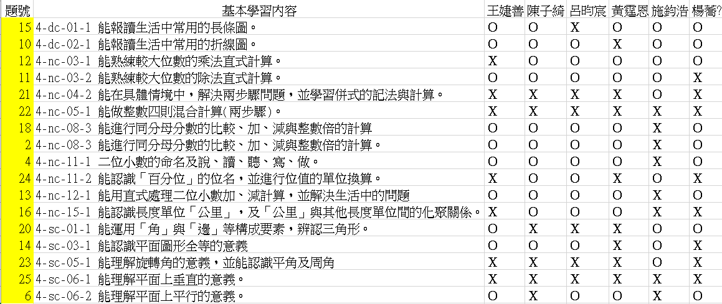
從統計表找對應題目
數學
列印統計表
找對應教材

Slide 20
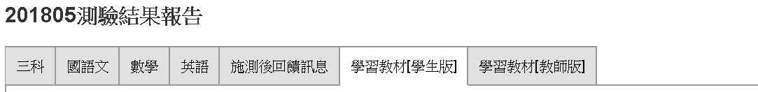
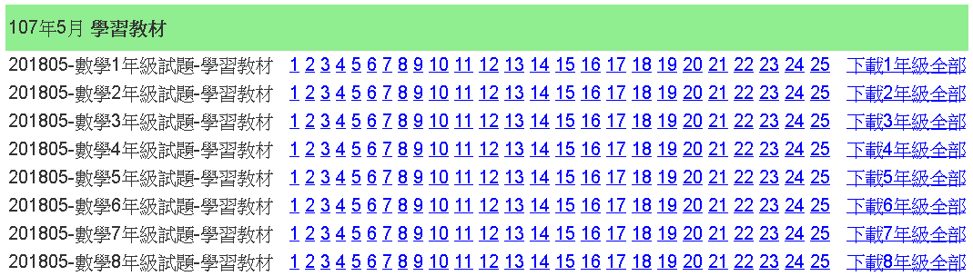
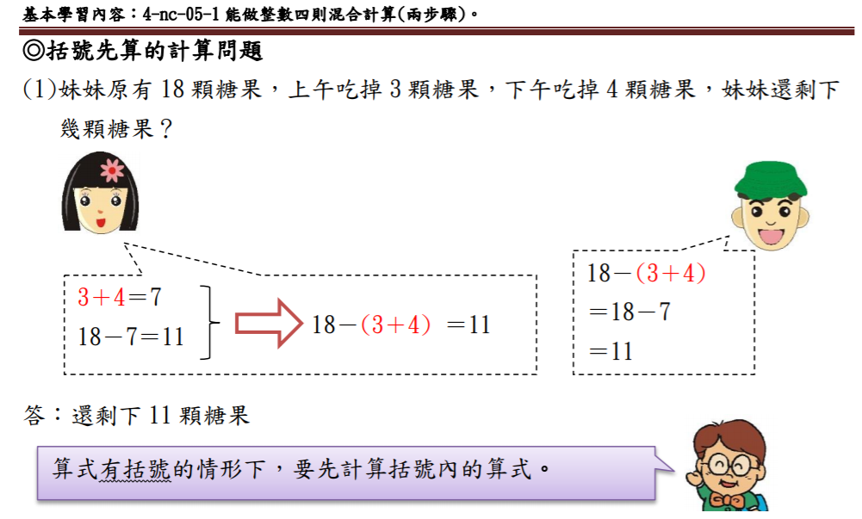
對應試題之學習教材
數學

Slide 21
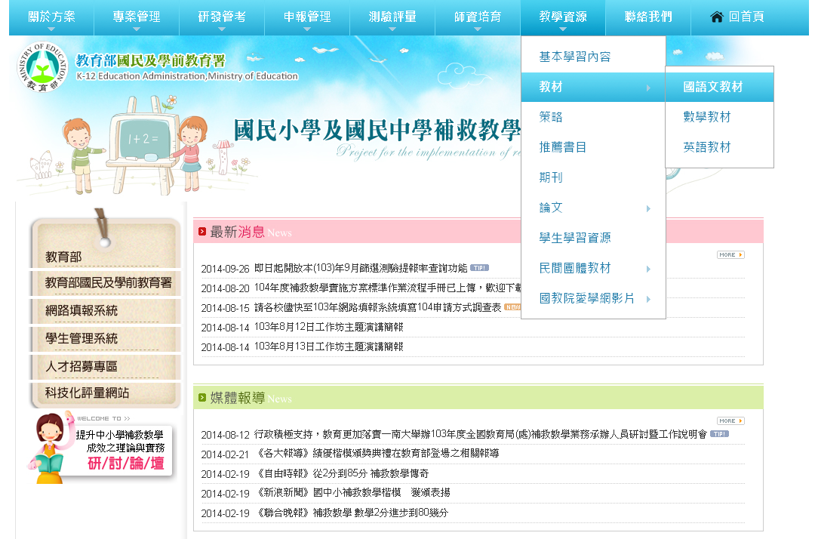
豐富的教學資源－教材
數學
補救教學資源平台--教學資源

Slide 22
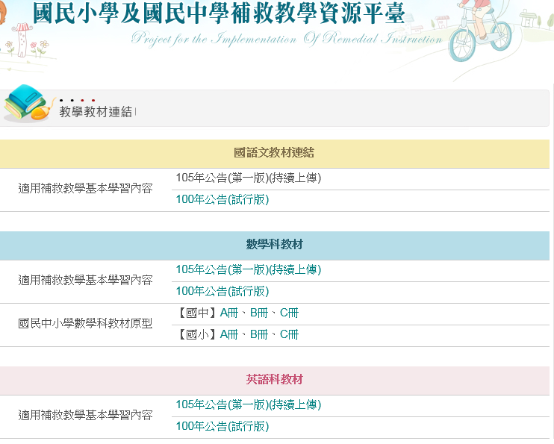
對應「基本學習內容」的教材
數學

Slide 23
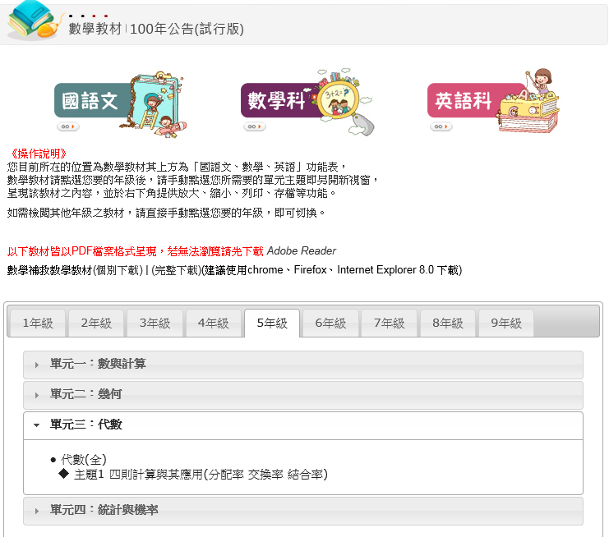
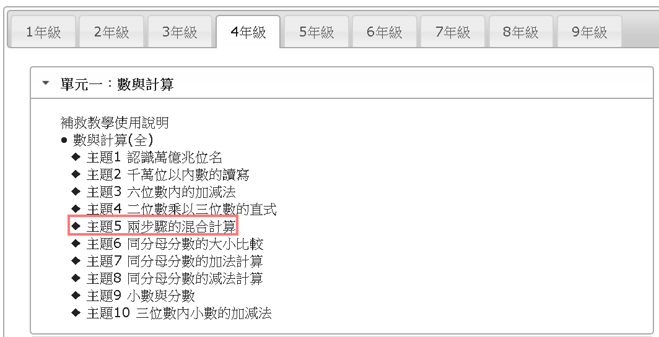
對應「基本學習內容」的教材
數學

Slide 24
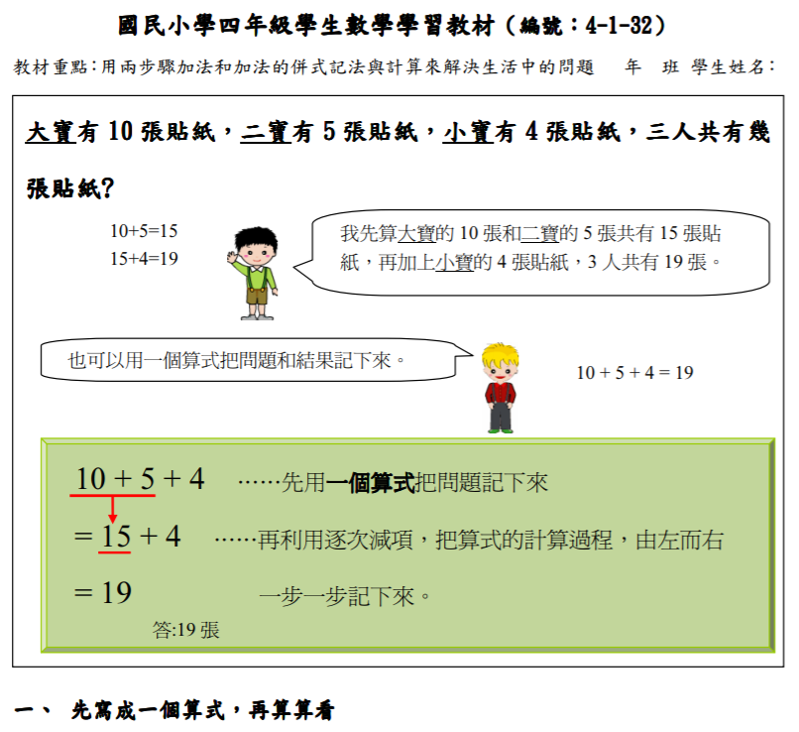
對應「基本學習內容」的教材
數學

Slide 25
國語科補救教學
的實務策略

Slide 26
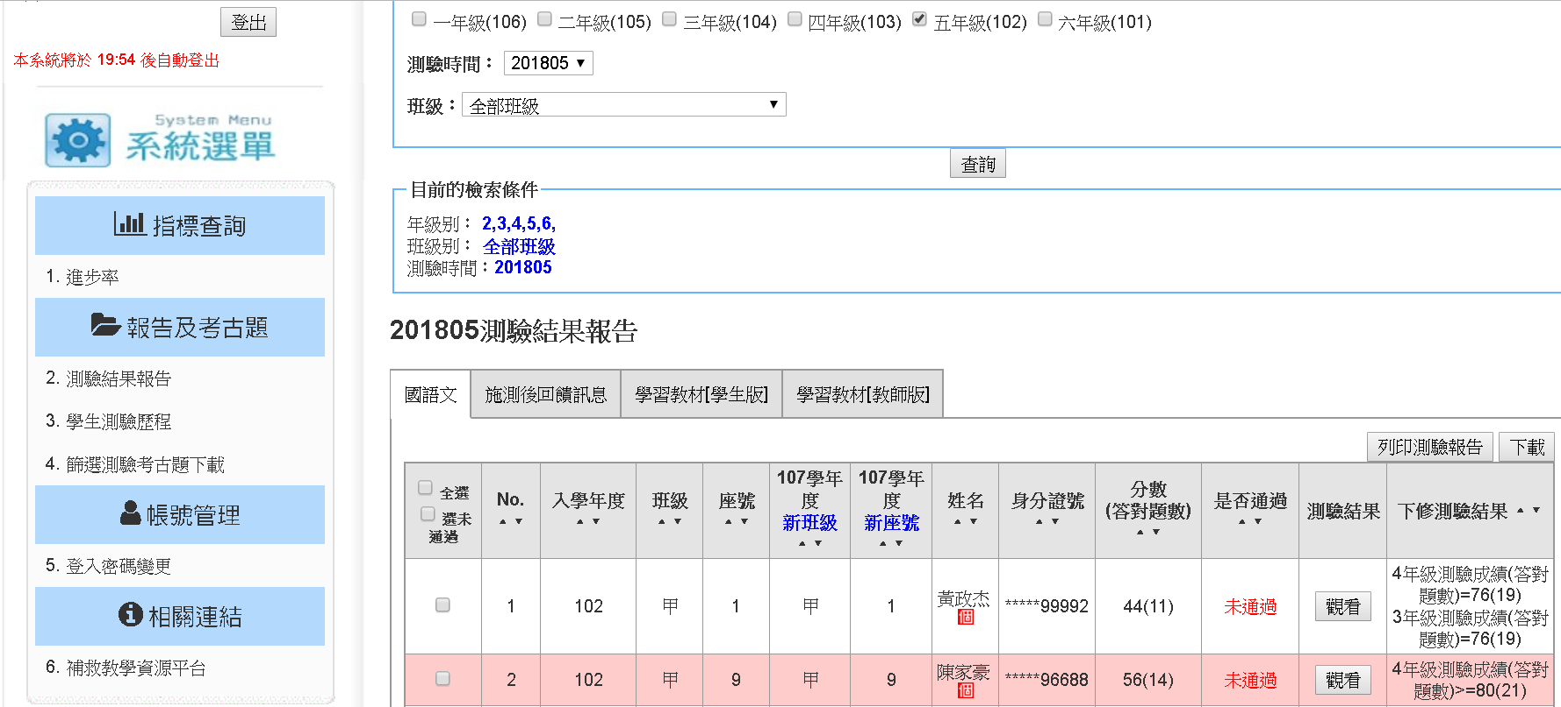
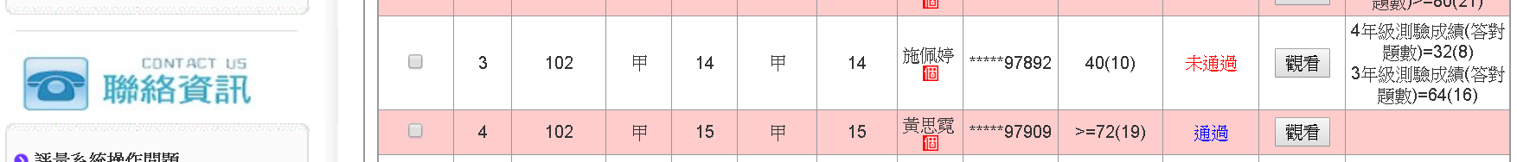
測驗結果報告
國語
選一個年級
選 201805
觀看個人報告

Slide 27
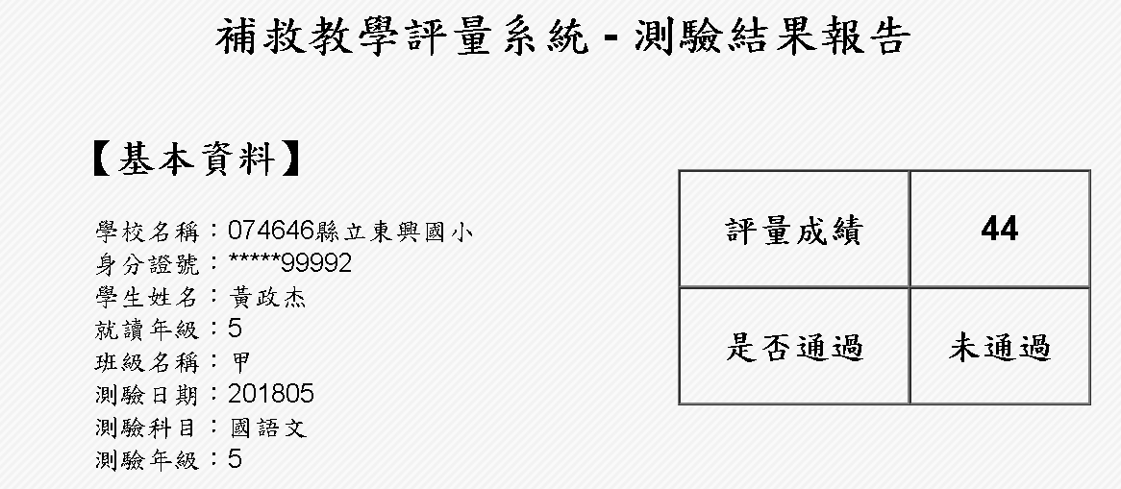
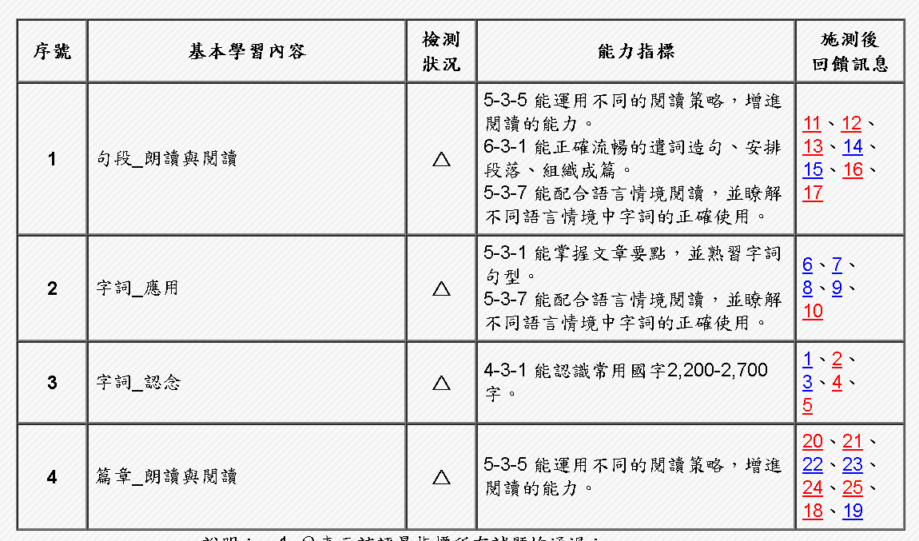
個人

Slide 28
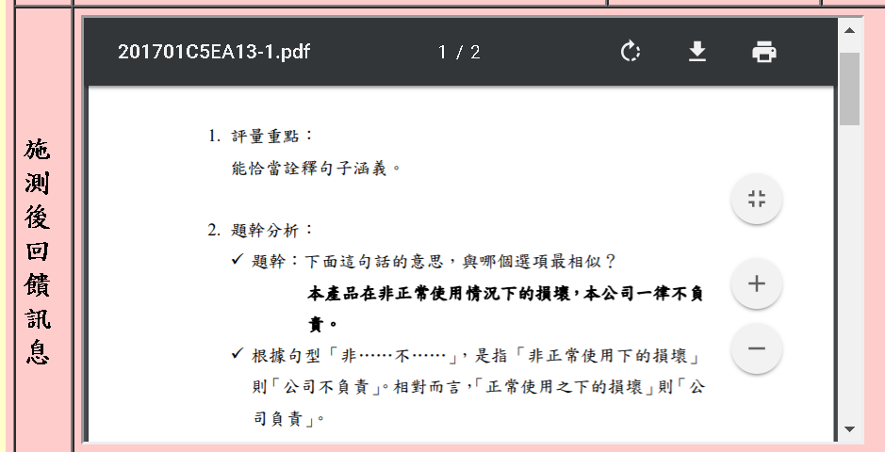
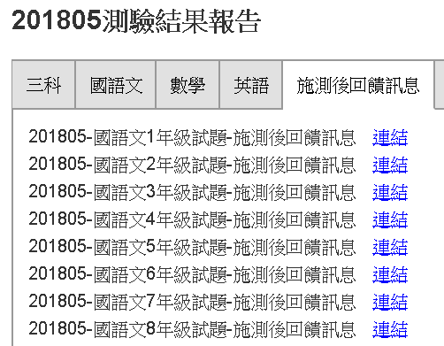
施測後回饋訊息—評量重點
另一路徑
可觀看全部回饋訊息

Slide 29
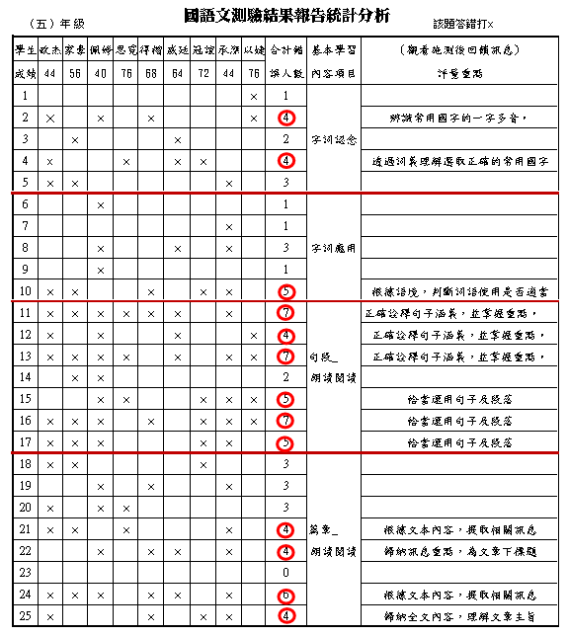
更細緻的測驗報告分析統計
多人
1.畫記
2.統計題數
3.基本學習內容
4.評量重點
教學目標

Slide 30
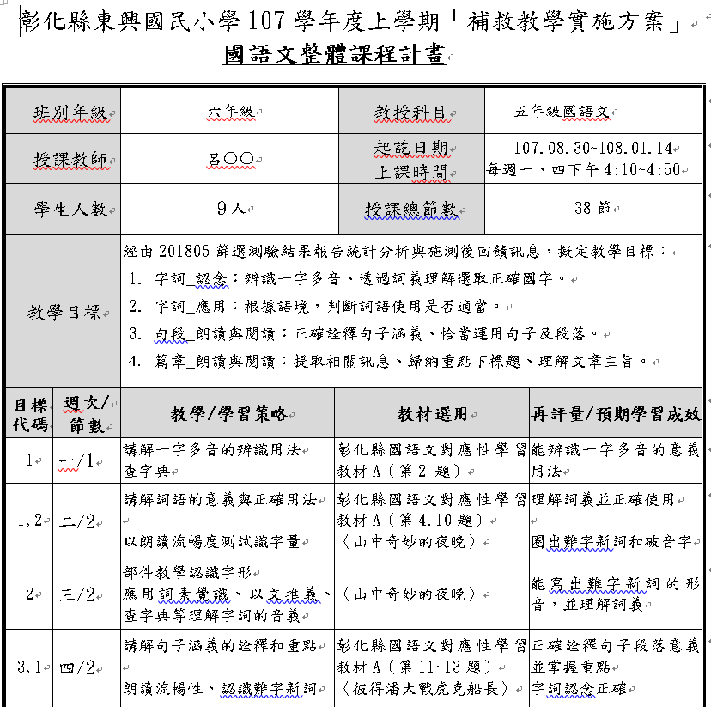
整體課程計畫

Slide 31
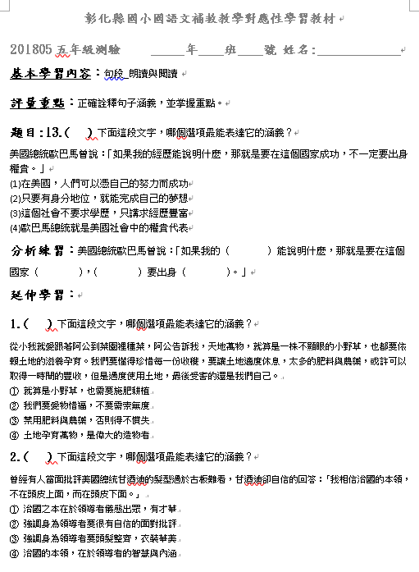
找出錯誤題目的對應教材
彰化縣對應題目的學習教材
湳雅國小→補救教學檔案區

Slide 32
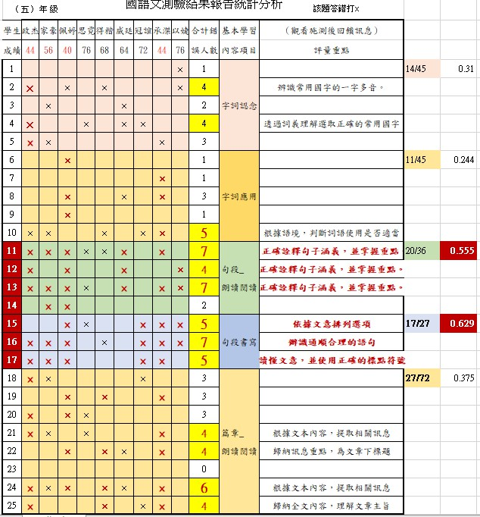
原班國語教學目標更明確
學習診斷
測驗結果報告
統計分析
錯誤題目指導說明
對應題目教材
課程教學
字詞教學
句段教學
篇章理解
課程計畫
明確教學目標

Slide 33
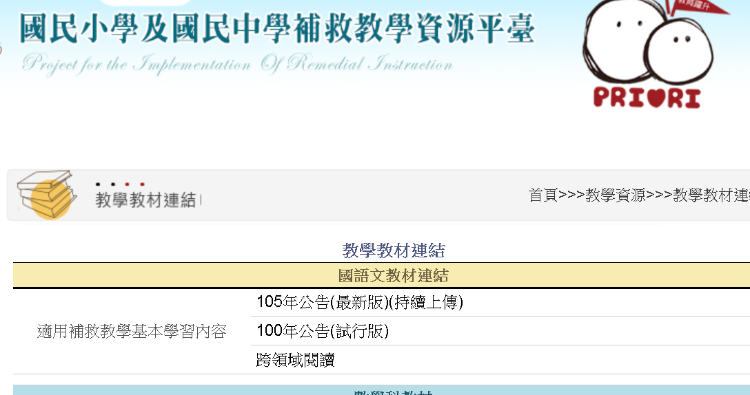
豐富的教材資源
國語

Slide 34
篇章閱讀理解測驗的配置
三篇文章
7~8題
二篇文章
5~6題
一篇文章
2~3題
低年級
中年級
高年級

Slide 35
閱讀
理解
識字
字音
字形
字義
句段
全文
國語
理解監控
年級越高，比重愈大
識字教學
部件識字、組字規則
預測
大意
推論
主旨
流 暢 性
詞彙教學
詞素覺識、由文推詞、
定義教學、擴展詞彙

Slide 36
英語科補救教學
的實務策略

Slide 37
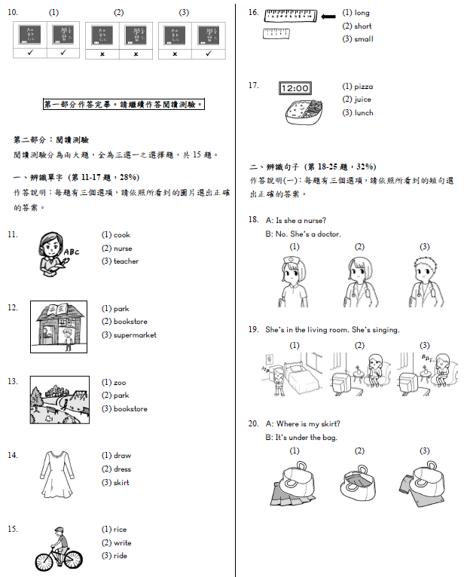
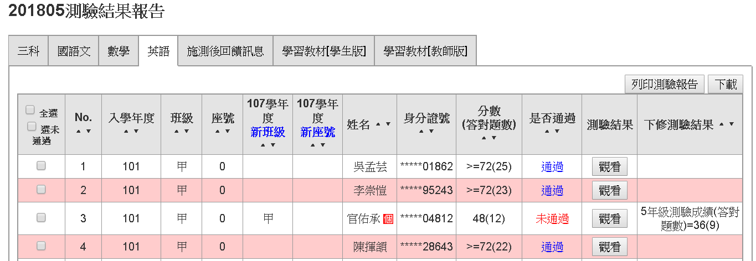
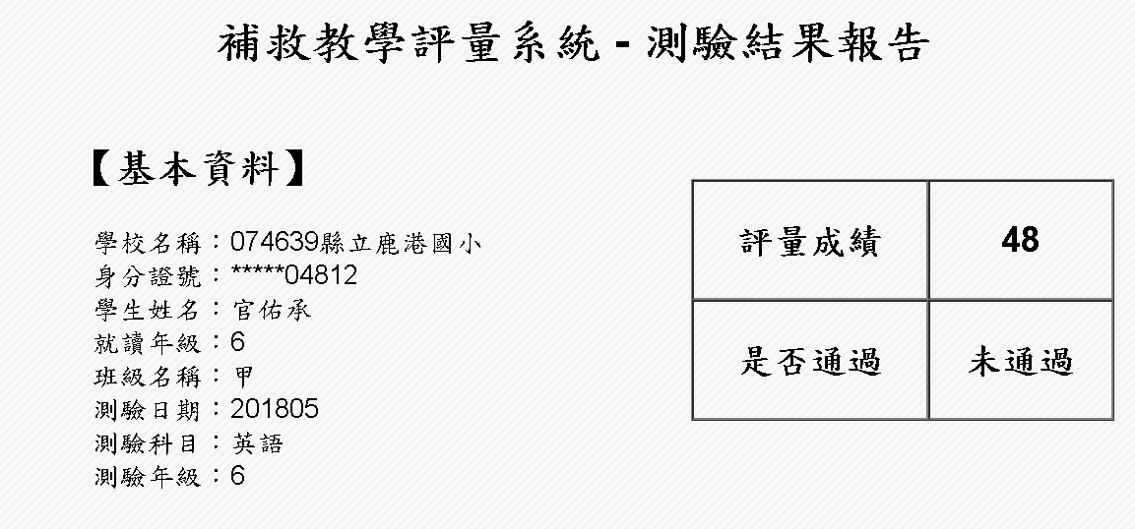
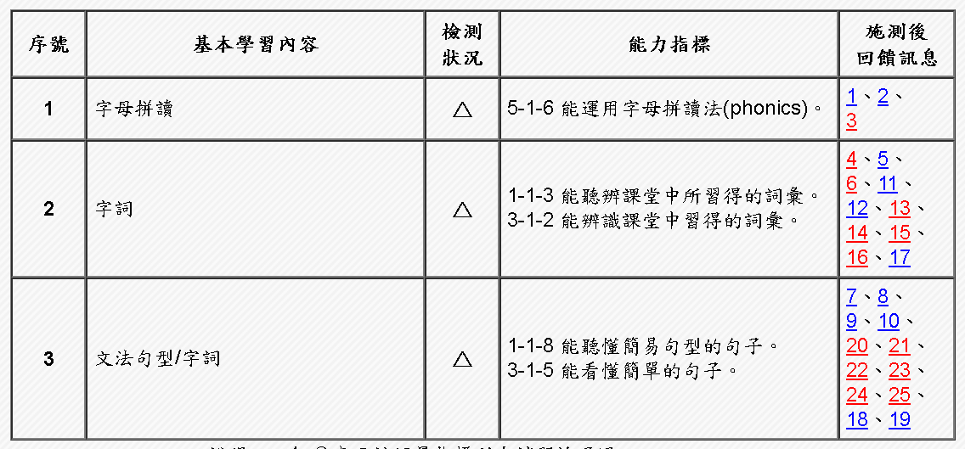
觀看學生測驗報告及題型
英語科

Slide 38
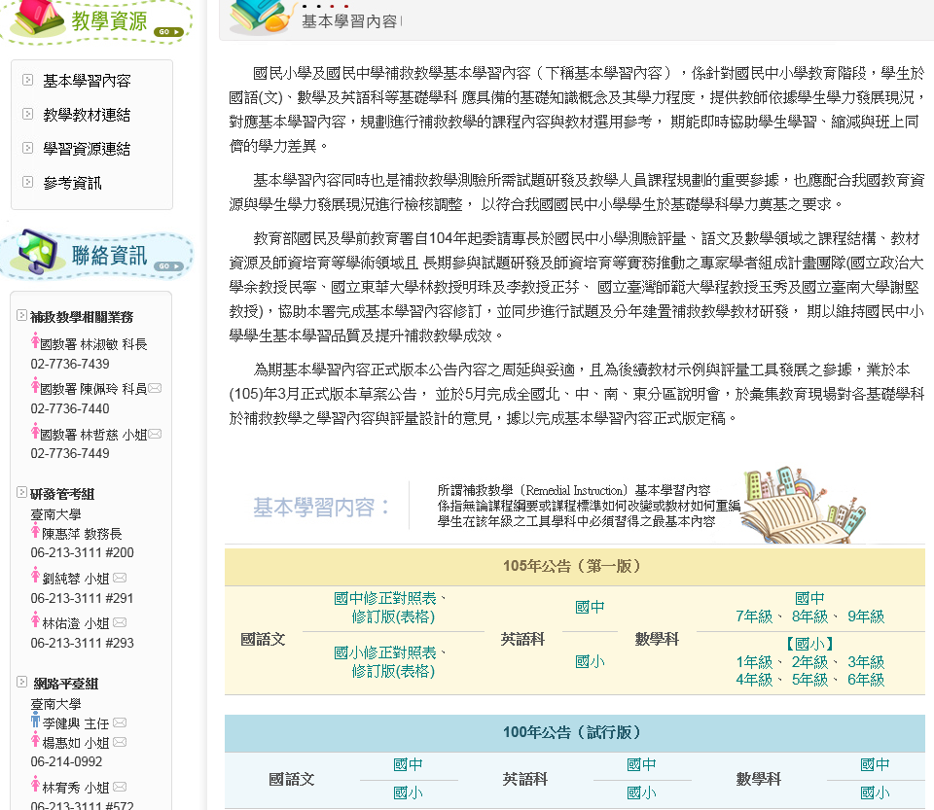
基本學習內容－了解目標基準
英語科

Slide 39
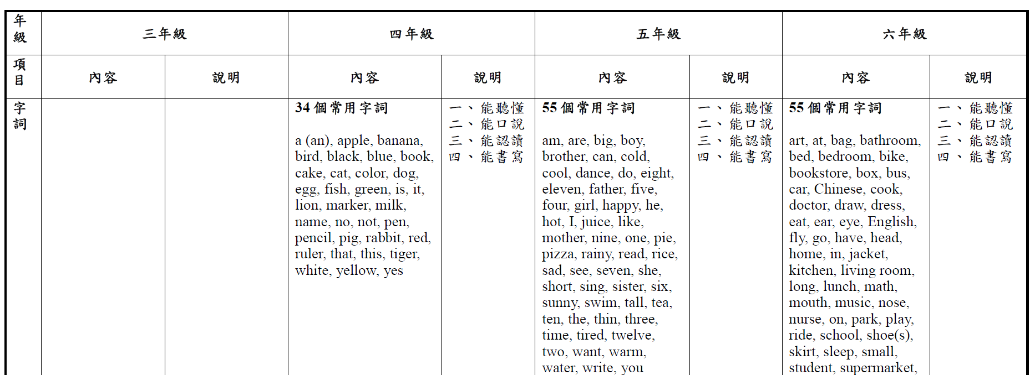
基本學習內容－了解目標基準
英語科

Slide 40
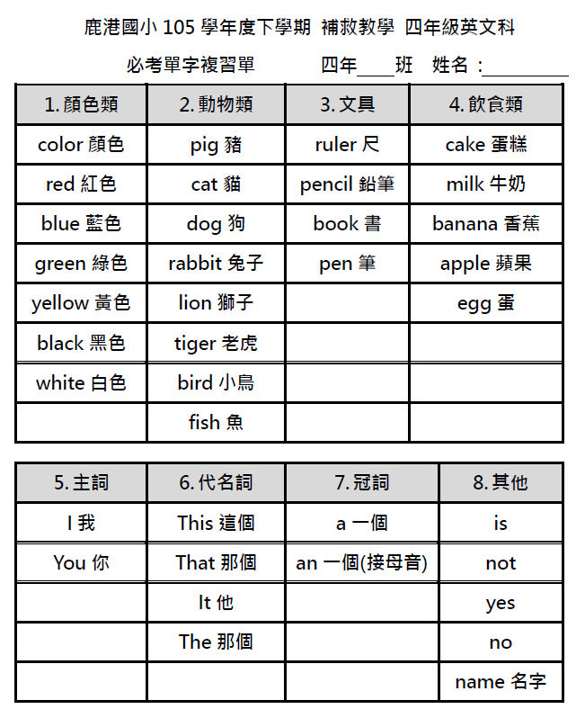
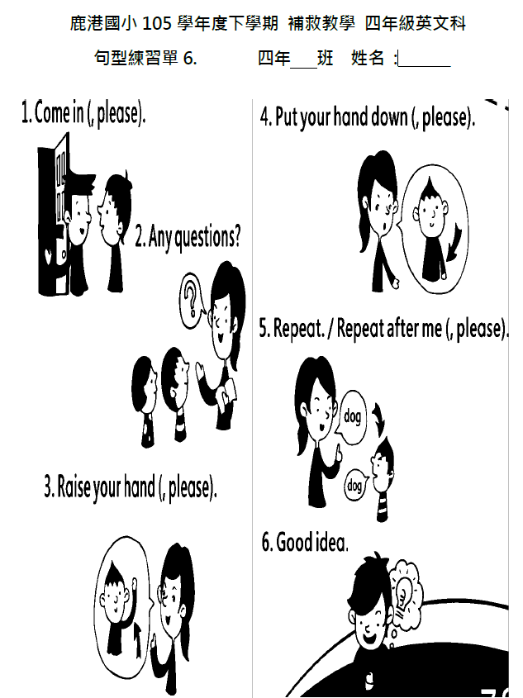
編輯成更好用的教材
英語科

Slide 41
應用教學資源的英語教材
英語科

Slide 42
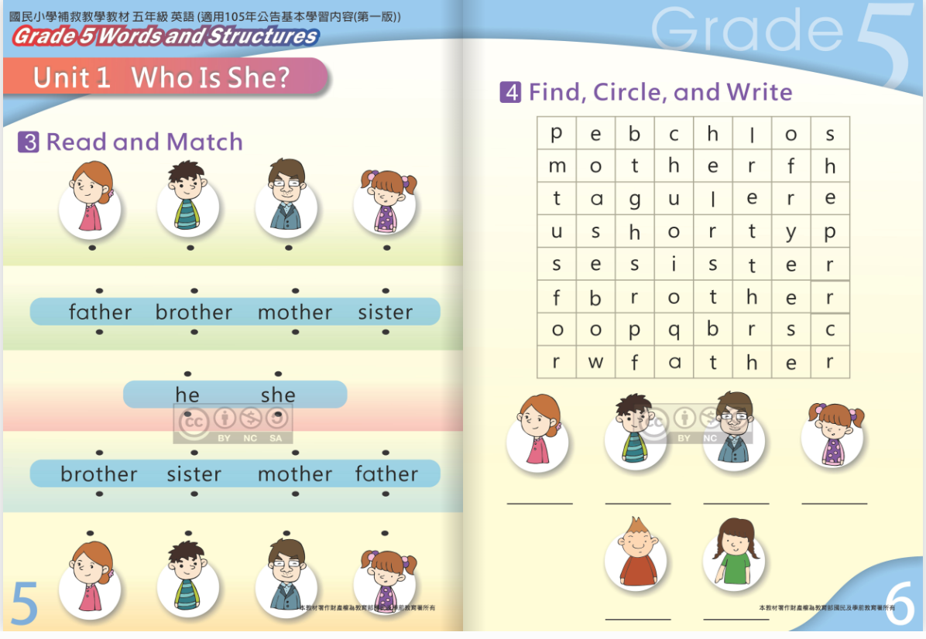
活潑生動的英語教材
英語科

Slide 43
在學校的執行落實
把每一個孩子帶上來

Slide 44
把每一個孩子帶上來
篩選測驗
未通過
家長同意入班
入班集中補救
暑假、學期中開班
家長不同意
入班
導師補救
安親班
導師提供作業
自行課中補救
巡視輔導
教學計畫
進步率
1.測驗報告統計表
2.找對應教材補救

Slide 45
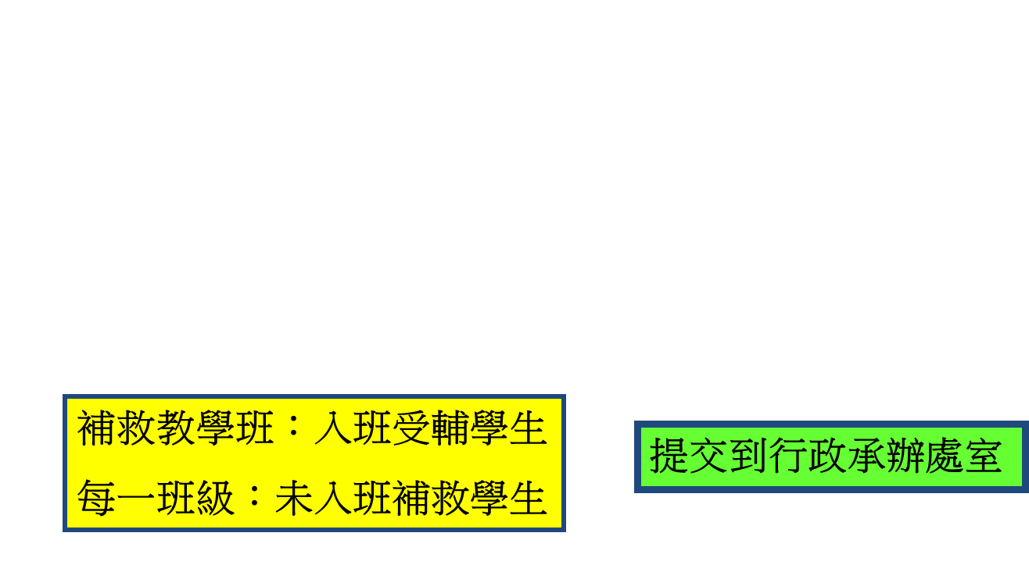
凡走過必留下痕跡
期末彙整：★未通過學生補救教學一覽表
★學生測驗報告(統計表)
(補救教學班--教學計畫)
★習寫過的基本學習內容教材

Slide 46
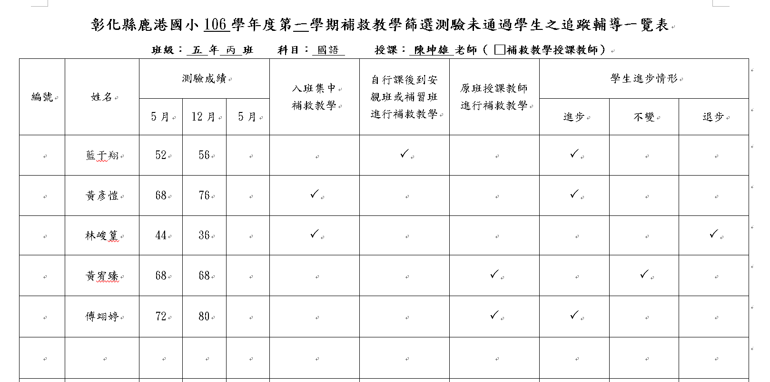
班級補救教學追蹤輔導一覽表
原班

Slide 47
學生測驗報告統計表
數學
任選一種

Slide 48

測驗結果報告統計分析
國語

Slide 49
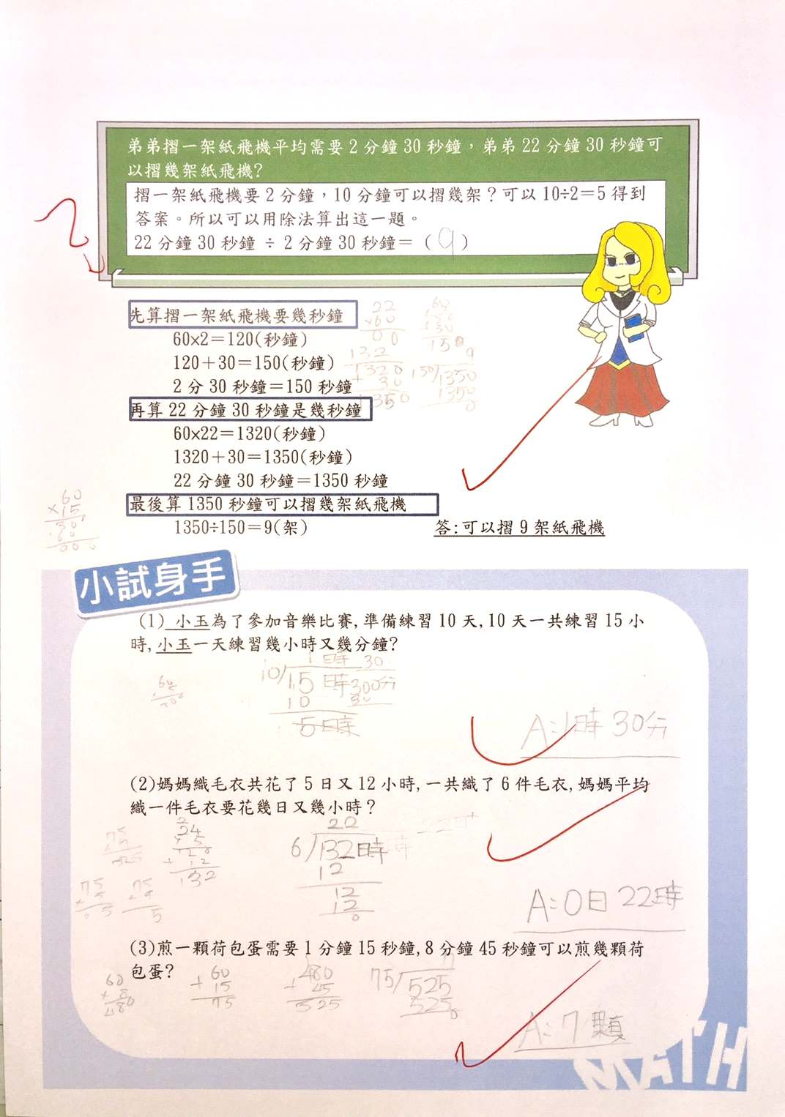
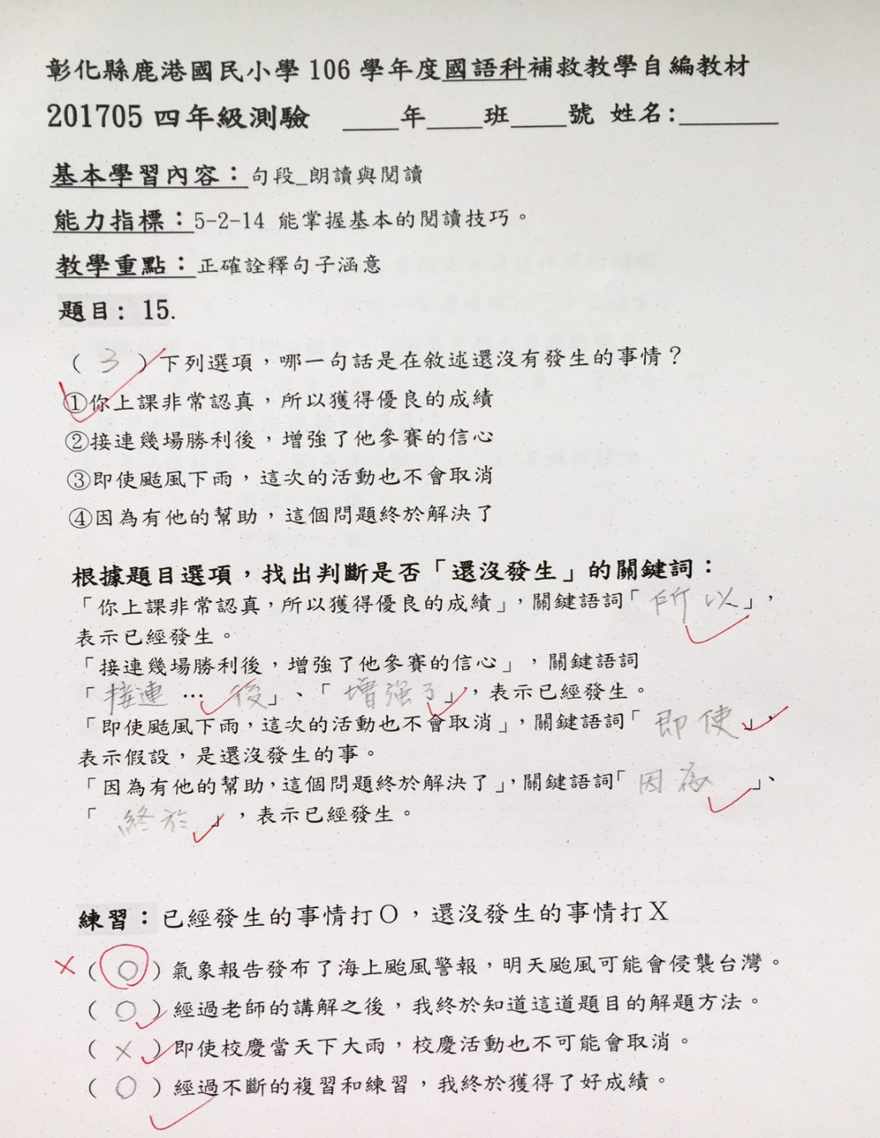
習寫過的基本學習內容教材

Slide 50
科技化評量系統
其它資源應用

Slide 51


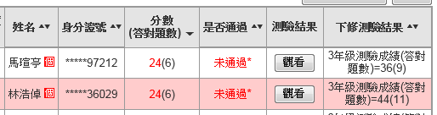
低於猜測分數的處理
低於猜測分數
態度
不認真
識字或讀題困難
學習程度
嚴重落後
下修測驗

Slide 52
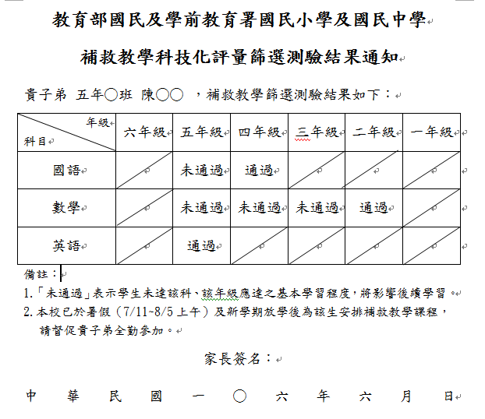
下修測驗—找到補救起點

Slide 53
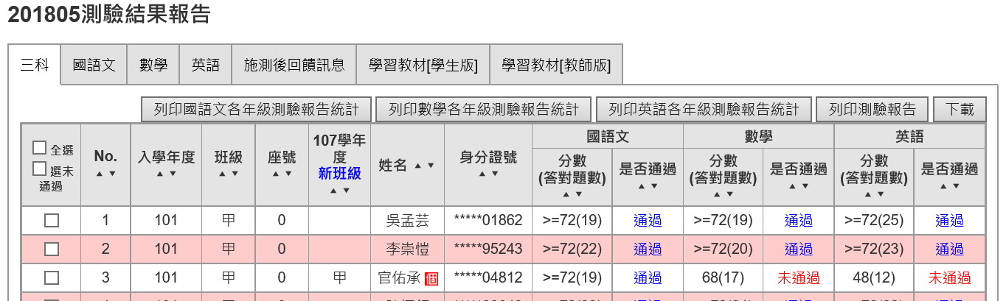
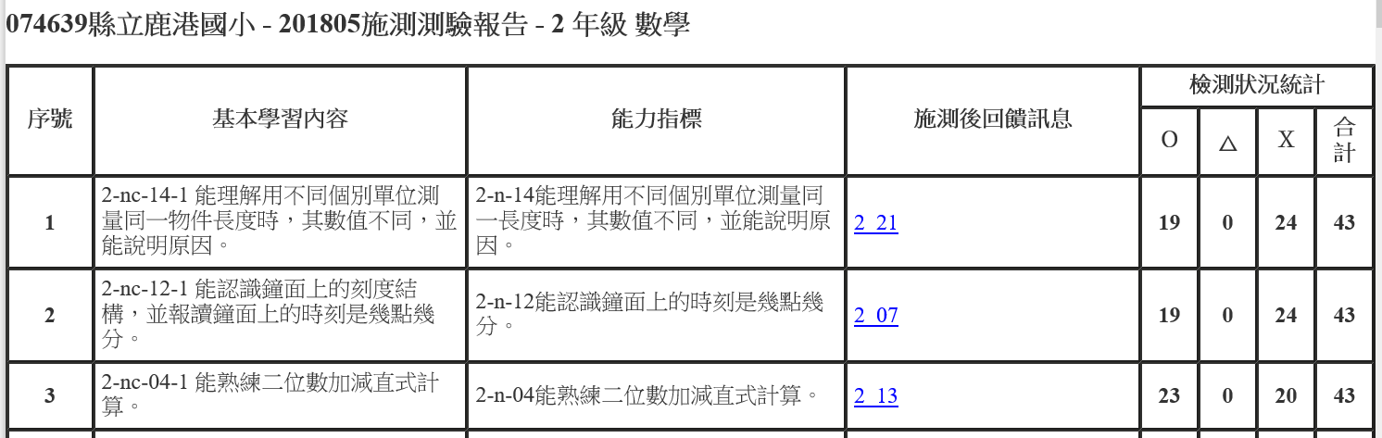
依學生診斷報告進行教學研究
（全年級統計+測驗卷題目）

Slide 54
哈佛商學院教授 Clayton Christensen
孩子希望學校幫他們完成的工作主要有二：
一、獲得成就感(而且希望天天都能如此）) 。
  所有學生都有想要成功的動機，卻只有一部分學生可以從學校獲得成就感! (資源班：小如)
  老師該努力與堅持的：
  讓學生保持：成就感 > 挫折感
二、交朋友

Slide 55
減C大作戰
如果我們不想讓孩子花了九年只學到挫敗，讓每個孩子對於學習都能保持興趣，我想愛與關懷，是重要的基石。在這基石上，由C入B，幫助每個孩子都能擁有「基本」學力。
(陳清圳，聯合報105.09.09)

Slide 56
愛與專業--提升我們的教育品質
自信與成就--形塑孩子的美好未來

